Slide 1
20.01.2022
PATİKA – INNOVA JAVA SPRİNG
ODEV – 2
Bekir Gürkan Güldaş
Notes:
1/20/22
<number>
<number>

Slide 2
İçindekiler
1. Alternative Annotation ........................................................... 3
2. Qualifer Annotation ............................................................... 5
3. Enumqualifer Annotation ....................................................... 8
4. Interceptor Annotation ........................................................... 11
5. Streotypes Annotation ........................................................... 15
Notes:
1/20/22
<number>
<number>

Slide 3
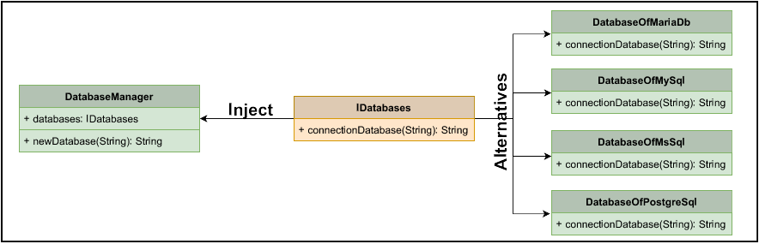
1. Alternative Annotation
Farklı amaçlar için kullanılan bir bean’nin birden fazla versiyonu mevcut ise bir niteleyiciyi ile enjekte ederek bunlar arasında seçim yapılabilir. Kaynak kodunu değiştirmek zorunda kalmak yerine, alternatifleri kullanarak dağıtım zamanında seçim yapmayı mümkün kılar.

Slide 4
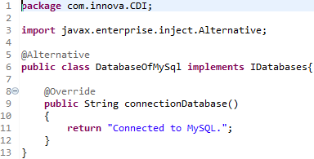
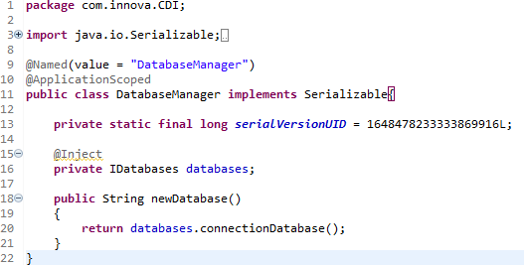
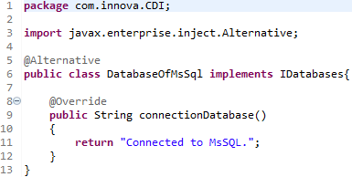
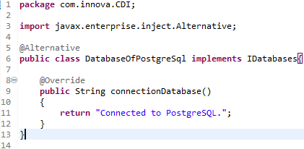
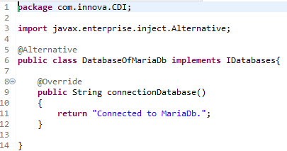

1. Alternative Annotation

Slide 5
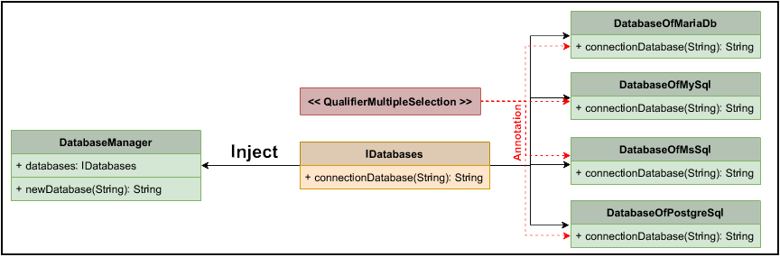
2. Qualifer Annotation
Kullanılan dependency injection konteyner ortamında aynı nesne türünden birden fazla enjekte edilebilir kaynak bulunduğunda, hangisinin seçileceğini belirlemek için kullanılan bir annotationdır.

Slide 6
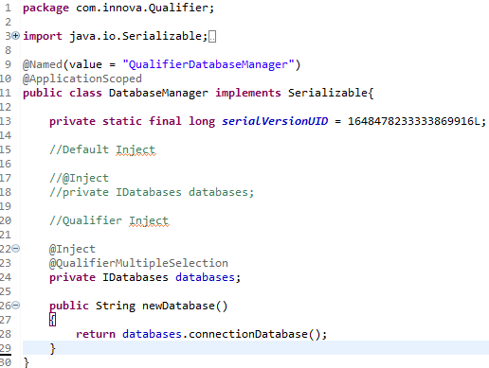
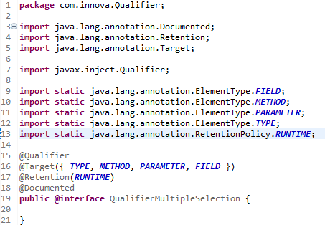
2. Qualifer Annotation

Slide 7
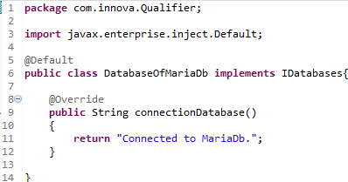
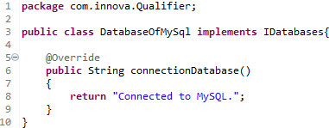

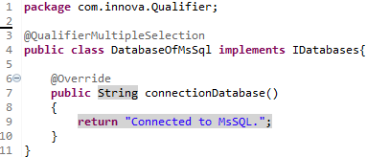
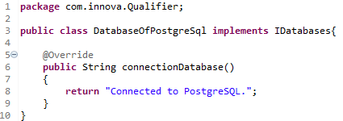
2. Qualifer Annotation

Slide 8
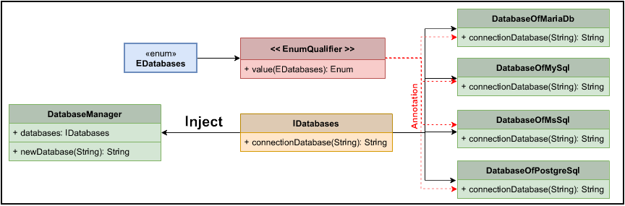
3. Enumqualifer Annotation
Enjekte edilebilir kaynakların tek bir notasyonla seçilebilir kılmak için aşağıdaki gibi bir enum oluşturulabilir.

Slide 9
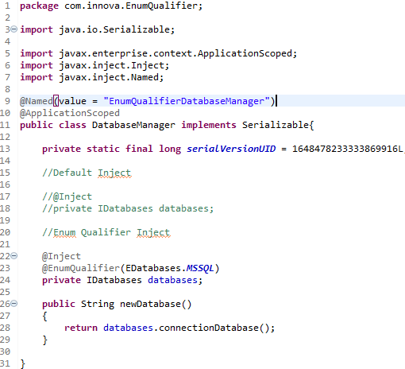

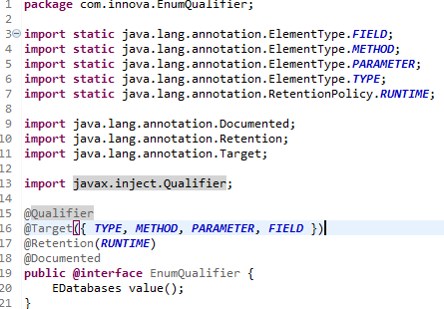
3. Enumqualifer Annotation

Slide 10
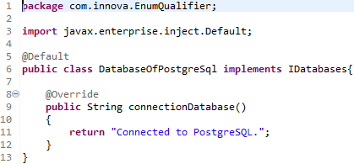
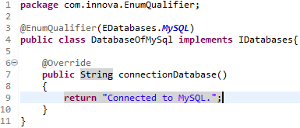

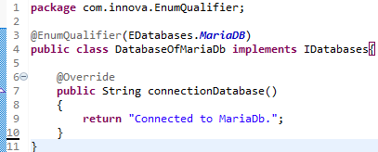
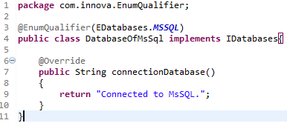
3. Enumqualifer Annotation

Slide 11
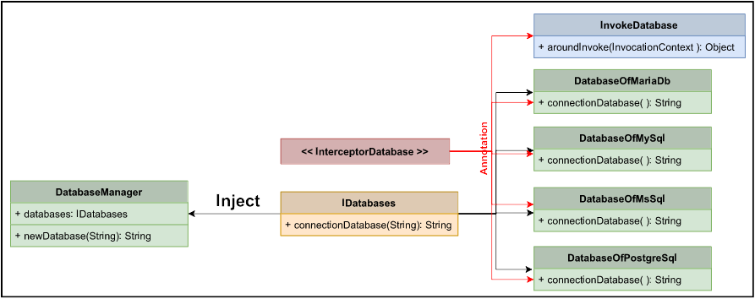
4. Interceptor Annotation
Yazılım geliştirme alanında bir önleyici desendir. Yazılım sistemleri veya çerçeveleri normal işlem döngülerini değiştirmek veya artırmak için bir yol sunmak istediğinde kullanılan bir yazılım tasarım modelidir.

Slide 12
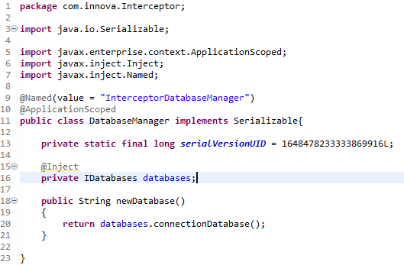
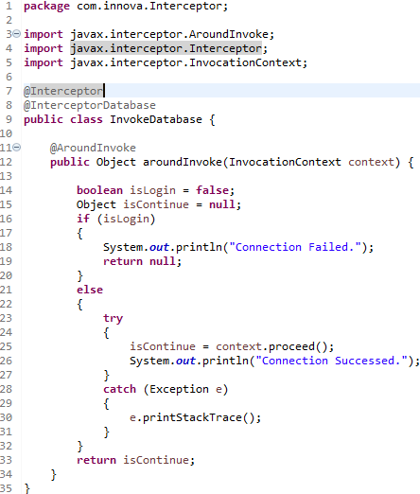
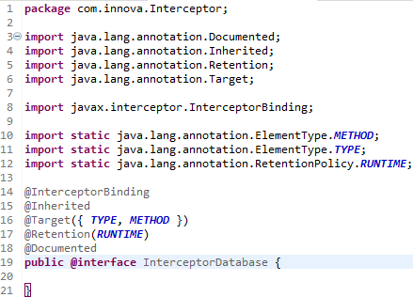
4. Interceptor Annotation

Slide 13
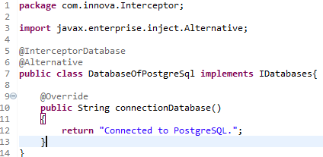
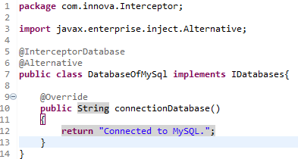

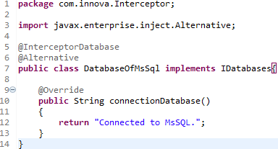
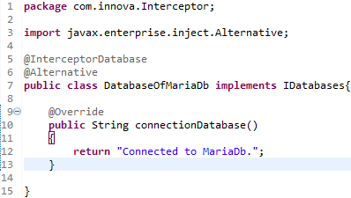
4. Interceptor Annotation

Slide 14
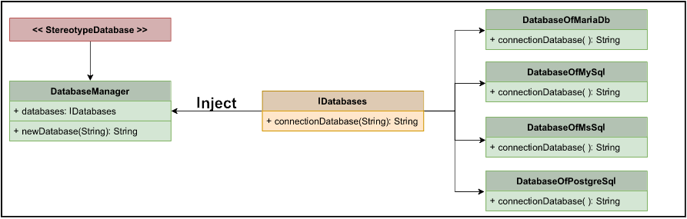
5. Streotypes Annotation
Stereotype anotasyonu, bir uygulama içinde bir rolü yerine getiren herhangi bir sınıf için belirteçlerdir. Bileşenler için gereken yapılandırmaların kaldırılmasına veya en azından büyük ölçüde azaltılmasına yardımcı olur.

Slide 15
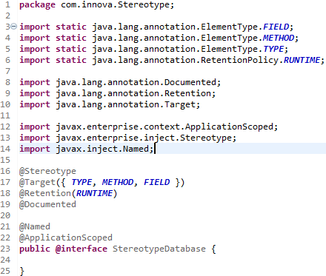
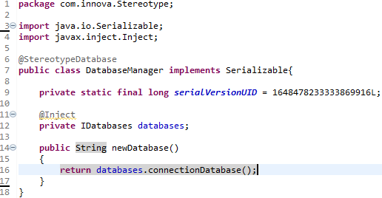
5. Streotypes Annotation

Slide 16
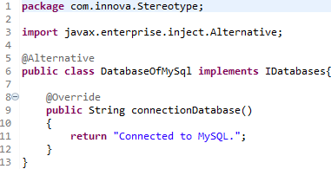
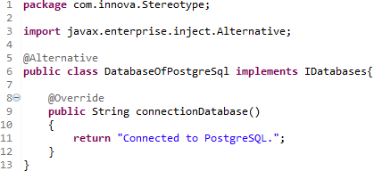

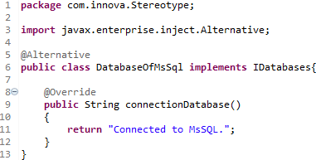
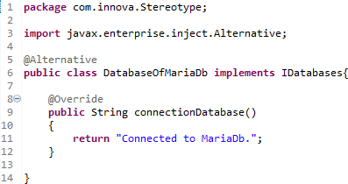
5. Streotypes Annotation

Slide 17
Kaynak Kod : https://github.com/gurkanguldas/InnovaCdiProject

